Slide 1
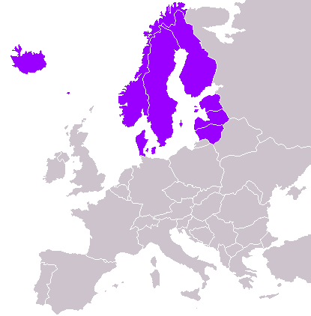
Severní Evropa

Slide 2
=Ve čtvrtohorách byla oblast pokryta severským pevninským ledovcem. Jeho činností vznikaly charakteristické kryogenní tvary – ledovcová údolí, jezerní plošiny,morény, fjordy aj.
Převážná část území mírné podnebí. Na severu Skandinávského poloostrova je subarktické a na ostrovech Severního ledového oceánu arktické
Západní pobřeží teplejší díky Severoatlanskému proudu
Řeky krátké a vodné, hydroenergetický potenciál, velký počet jezer ledovcového původu (nejvíce na Finské náhorní plošině)
Bohatství lesů = dřevozpracující průmysl
Přírodní bohatství především Norsko (těžba ropy a zemního plynu v Severním moři) a Švédsko (železné rudy)

Slide 3
Germánské národy (vikingové)
Nízká hustota obyvatel (kromě Dánska), osídlen hlavně jih
Ekonomicky nejrozvinutější na světě, vysoká životní úroveň
Pobřeží je rozčleněno fjordy – úzké hluboké zálivy ledovcového původu
Podnebí ovlivněno Severoatlantským proudem – moře nezamrzá
V horách je drsné klima, na severu Skandinávského poloostrova je podnebí subarktické a na Špicberkách arktické
Na jihu jehličnaté lesy, na severu lesotundra a tundra
Živočišstvo: sob, medvěd, rosomák, vlk, množství ryb a vodního ptactva

Slide 4
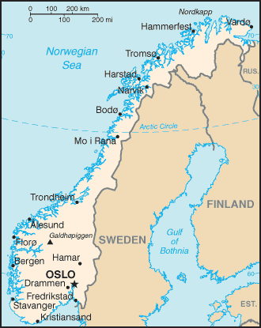
Norsko
Hlavní město: Oslo
Rozloha: 385 199 km² z toho pevnina 323 802 km²
z toho 6,0 % vodní plochy
Nejvyšší bod: Galdhøpiggen 2 469 m n. m
Počet obyvatel: 4 847 000
Státním zřízením Norska je unitární stát a parlamentní monarchie
Norsko se rozkládá v severní Evropě na západní straně Skandinávského poloostrova a na mnoha ostrůvcích v Severním moři, Norském moři, Barentsově moři a Severním ledovém oceánu. Pevninskými ostrovy jsou Lofoty a severněji ležící Vesteraly. K Norsku také patří ostrov Jan Mayen Špicberky,Medvědí ostrov a Bouvetův ostrov.

Slide 5
Vláda a politika
Norsko je dědičná konstituční monarchie, jejíž oficiální hlavou je král. Současným panovníkem je od roku 1991 král Harald V.Moc zákonodárná je v rukou parlamentu – Storting, který je volen na čtyři roky. Moc výkonná je v rukou norské vlády v čele s ministerským předsedou.
Obyvatelstvo
97% Norové, menšiny Finů a Laponců
Hospodářství
Vyspělý průmyslový stát s velkým přírodním bohatstvím, člen Evropského sdružení volného ochodu
Námořní loďstvo, nezamrzající přístavy (Oslo, Bergen, Narvik)
Průmysl
Těžební (ropa, zemní plyn, rudy kovů), elektrárenství (hydroelektrárny), strojírenství, loďařství, petrochemie, dřevozpracující a potravinářský (zpracování ryb)
Zemědělství
Hlavně živočišná výroba- chov ovcí, skotu, prasat, kožešinové zvěře a sobů
Těžba dřeva, lov ryb

Slide 6
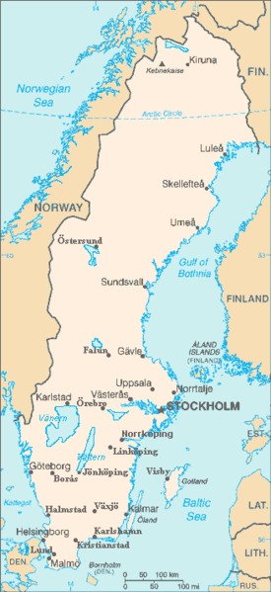
ŠVÉDSKO
Hlavní město: Stockholm
Rozloha: 449 964 km²
z toho 8,67 % vodní plochy
Nejvyšší bod: Kebnekaise (2 111 m n. m.)
Počet obyvatel: 9 316 000
Náboženství křesťanství
Státní zřízení konstituční monarchie
Velkou část země pokrývají lesy a horská divočina. Hustota obyvatelstva je nízká, většina je koncentrována v městských oblastech. Mezi nejdůležitější přírodní zdroje Švédska se řadí voda, dřevo a železná ruda. Země je považována za ekologicky čistou, moderní a liberální.
Ostrovy :Gotland, Öland a řada menších ostrovů v Baltském moři
Klima
Přes severní polohu má Švédsko převážně mírné podnebí, a to hlavně díky teplému Golfskému proudu. Na jihu Švédska převládají listnaté stromy, dále na sever jsou to borovice a smrky a na úplném severu břízy. V horách severního Švédska převládá subarktické podnebí. Severně od polárního kruhu v určité letní dny slunce vůbec nezapadá, v zimě naopak vůbec nevychází

Slide 7
Obyvatelstvo
90% Švédové, menšiny Finů a Laponců
Švédština
Hospodářství
Vysoce rozvinutý stát s intenzivním zemědělstvím (patří k nejvyspělejším Evropy)
Velké přírodní bohatství a dostatek kvalifikovaných pracovníků
Člen EU
Průmysl
Těžební (rudy kovů, především železo), vývoz železné rudy přes nezamrzající norský přístav Narvik
Elektrárenství (hydroelektrárny), Hutnictví (švédská ocel), strojírenství (kuličková ložiska, zbraně automobily – Volvo, Saab), elektrotechnický, výroba celulózy a papíru, nábytkářství
Zemědělství
Převažuje živočišná výroba (chov prasat a mléčného skotu)
Rostlinná výroba (obiloviny, cukrová řepa, brambory)
Významné lesnictví (těžba dřeva)

Slide 8
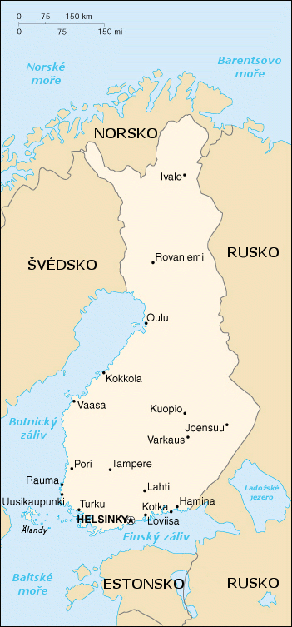
FINSKO
Hlavní město: Helsinky
Rozloha: 338 145 km² z toho 9,4 % vodní plochy
Nejvyšší bod: Haltitunturi(1328 m n. m.)
omývá Baltické moře na jihozápadě, Finský záliv na jihovýchodě a Botnický záliv na západě ,zemí tisíců jezer a ostrovů, necelých 10 % jeho plochy pokrývají jezera
Počet obyvatel: 5 350 000
Jazyk: finština, švédština
Náboženství: evangelická luteránská církev 84 %, pravoslavní1 %

Slide 9
Přírodní poměry
Převážně nížinný, místy pahorkatinný povrch modelovaný severským pevninským ledovcem
Do severní části zasahují výběžky Skandinávského pohoří, jižní část země Finská jezerní plošina
Hustá říční síť
Mírné podnebí s kontinentálními rysy (dlouhé chladné zimy, krátká teplá léta), sever subpolární klima
Jehličnaté lesy
Nerostné zdroje – ložiska rud (železa, chromu, mědi, olova a zinku)
Obyvatelstvo
94% tvoří Finové, menšina Švédů, na severu Laponci
Hospodářství
Vyspělý průmyslově- zemědělský stát
Intenzivní zemědělství, lesní bohatství
Člen EU
Průmysl
Strojírenský (stavba lodí, výroba zařízení pro těžbu a zpracování dřeva), dřevozpracující (papír, celulóza), elektrotechnický, chemický a potravinářský
Zemědělství
Hlavně živočišná výroba – chov skotu, sobů, prasat a drůbeže
Rostlinná výroba – obiloviny, krmné plodiny a brambory
Lesní hospodářství

Slide 10
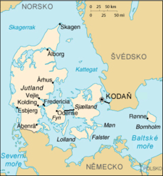
DÁNSKO
Hlavní město: Kodaň
Rozloha: 43 094 km²
z toho 1,6 % vodní plochy
Nejvyšší bod: Møllehøj (170,86 m n. m.)
Počet obyvatel: 5 447 084)
Jazyk: Dánština
Náboženství :luteráni 85%, katolíci, muslimové
Státní zřízení: Konstituční monarchie
Geografie
Spolu s Grónskem a Faerskými ostrovy tvoří státní celek Dánské království .Dánsko je nejmenší ze skandinávských zemí, neleží však na Skandinávském poloostrově. Je tvořeno Jutským poloostrovem, ostrovy Fyn, Sjælland a stovkami dalších menších ostrovů. Na východě je omýváno Baltským mořem a na západě mořem Severním.

Slide 11
Hospodářství
Vyspělý průmyslový stát s vysoce intenzivním zemědělstvím, EU
Hustá a kvalitní dopravní síť (silniční, železniční, pobřežní plavba), významné obchodní námořní loďstvo
Průmysl
Těžební (ropa a zemní plyn), strojírenský (výroba lodních motorů, potravinářských zařízení), elektrotechnický, textilní, petrochemický, potravinářský – průmysl masný, mlékárenský, výroba piva
Zemědělství
Převažuje živočišná výroba (chov prasat, drůbeže, skotu)
Rostlinná výroba – orná půda tvoří asi 60% rozlohy státu
Pícniny, obiloviny, cukrovka, brambory, řepka olejná a zelenina
Rybolov

Slide 12
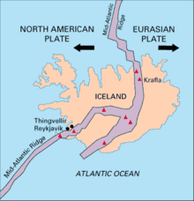
ISLAND
Hlavní město: Reykjavík
Rozloha: 103 125 km²
z toho 2,67 % vodní plochy
Nejvyšší bod: Hvannadalshnjúkur (2 109,6 m n. m
Počet obyvatel: 317 630
Jazyk: islandština
Národnostní složení: islandské
Náboženství:protestantské
Státní zřízení:republika
Přírodní poměry
Ostrov sopečného původu
Sopečný povrch s náhorními plošinami a sopečnými kužely
Mnoho činných sopek
Krátké vodné řeky s peřejemi a vodopády (energeticky využívané)
Ledovce a věčný sníh kryjí 11% povrchu ostrova
Rostlinstvo: na jihu luční porosty a křoviny, na severu tundra
Obyvatelstvo
96% Islanďané, nízká hustota obyvatel

Slide 13
Hospodářství
Základem ekonomiky Islandu je lov ryb a jejich zpracování
Bez surovinových zdrojů, velký hydroenergetický potenciál
Evropské sdružení volného obchodu
Průmysl
Rybný a konzervárenský, elektrárenství, hutnictví hliníku, textilní průmysl
Zemědělství
Živočišná výroba- chov ovcí, skotu a koní, rybolov
Rostlinná výroba –pícniny,brambory, zelenina ve sklenících
K vytápění skleníků a obydlí se užívá voda z termálních pramenů

Slide 14
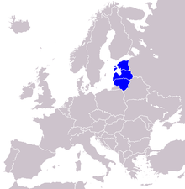
Baltské státy
Litva- hlavní město Vilnius
Státní zřízení: parlamentní republika
Náboženství:Katolíci
Světoznámá je produkce jantaru
Estonsko- Talinn
Státní zřízení:parlamentní republika
Estonsko je od roku 2004 členem Evropské unie a NATO, od roku 2011 platí eurem
Lotyšsko-Riga
Státní zřízení: parlamentní republika
Náboženství: Luteránství,římskokatolické,pravoslavní
Hustá říční síť, významný přístav Ventspils

Slide 15
